Slide 1



用于文本分类的CNN：
浅层词级分类与深层字符级分类
Convolutional Neural Networks for Text Categorization:
Shallow Word-level vs. Deep Character-level
汇报人： 程浩楠
汇报日期 2025/11/18

Slide 2

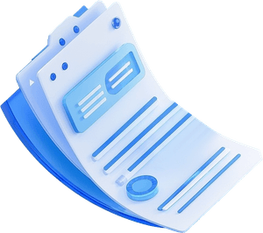
01.
研究背景与问题动机
目录
02.
方法与模型架构
CONTENTS
03.
主要贡献与创新点
04.
实验设计与结果分析
05.
局限性与未来展望

Slide 3



01
研究背景与问题动机

Slide 4


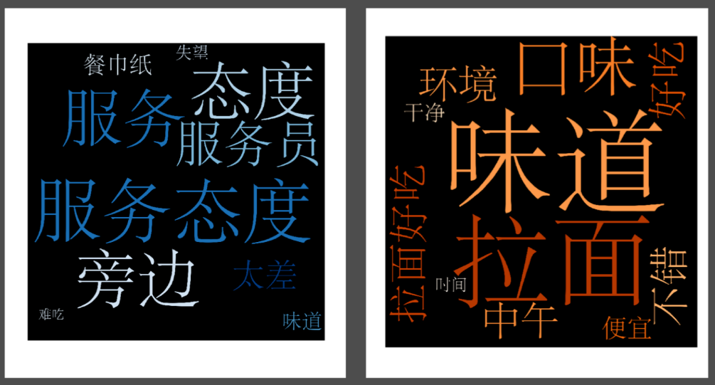
文本分类任务
文本分类是自然语言处理（NLP）的核心任务，指计算机将载有信息的文本映射到预先给定的某一类别主题的过程。广泛应用于内容分类、主题标注、邮件过滤、情感分析等场景，对信息管理和语义理解至关重要。

Slide 5
文本分类模型演进
1950 ~ 1980 1990 ~ 2009 2010 ~ 2016 2017 ~ 至今
线性模型奠基阶段
统计机器学习阶段
深度学习兴起阶段
预训练与大模型阶段
强调人工特征与可解释性，
代表方法：感知机、朴素贝叶斯、线性回归等。
使用手工特征 + 统计模型解决分类问题，SVM、CRF 等算法成为主流。
引入向量、卷积与循环，能建模局部或序列。
CNN擅长处理局部特征，RNN/LSTM处理序列依赖。
Transformer 架构与 “预训练 + 微调” 模式成为核心，BERT、GPT 等模型实现深层语义理解，精度与泛化性达新高度。
01
02
03
04
Notes:
奠基阶段以人工特征工程为主，强调可解释性。 优点简单高效，但对语义理解能力极弱。

Slide 6


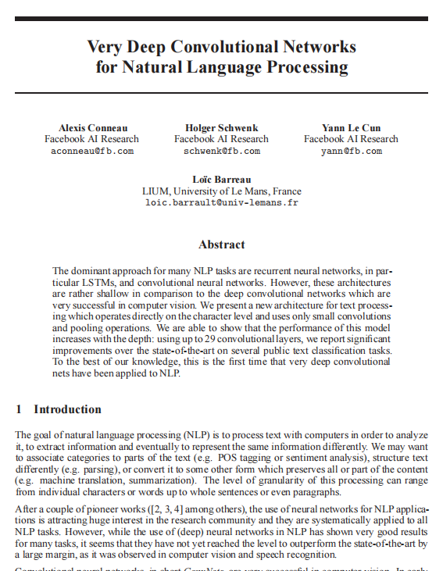
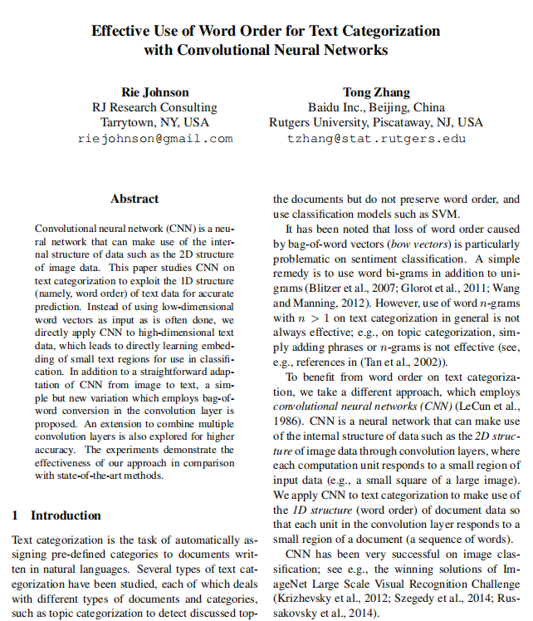
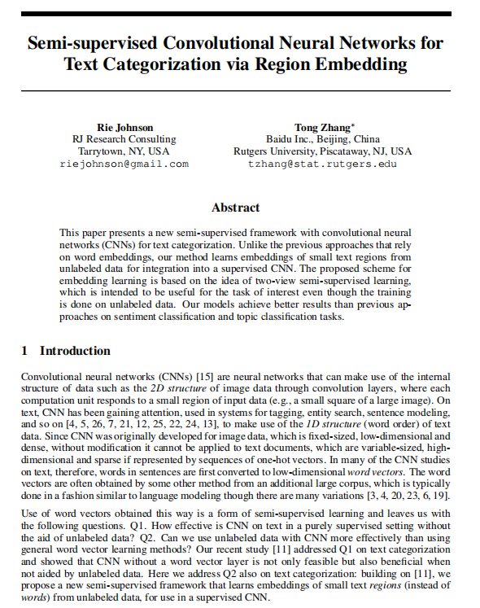
研究空白与选题价值
《自然语言处理的深度卷积网络》 《有效利用词序进行文本分类的卷积神经网络》《基于区域嵌入的文本分类卷积神经网络》
VS
[1] Alexis Conneau. Very deep convolutional networks for natural language processing. arXiv:1606.01781v1 (6 June 2016 version), 2016.
[3] Rie Johnson and Tong Zhang. Effective use of word order for text categorization with convolutional neural networks. In NAACL HLT, 2015.
[4] Rie Johnson and Tong Zhang. Semi-supervised convolutional neural networks for text categorization via regionembedding. In NIPS, 2015.

Slide 7
研究空白与选题价值
大样本训练集
120K-3.6M
表现好
未测试
深层字符级
CNN
浅层词级
CNN
表现差
小样本训练集
<25K
表现好
* 我们强调这项⼯作并⾮旨在对词卷积神经⽹络和字符卷积神经⽹络进⾏严格的⽐较；相反，它应该被视为⼀份关于浅层词卷积神经⽹络在[1]中使⽤的⼋个数据集上的性能报告，并将[1]中的结果视为⽬前最先进的性能。

Slide 8


核心目标
01
02
测试词级模型在大规模数据上的表现
为模型选型提供实证依据
在深层 char-CNN 的 8 个大规模数据集上，测试浅层 word-CNN 的性能，实现两者直接对比。
验证浅层 word-CNN 在大规模数据上的适配能力，同时分析其参数规模、计算效率等实用特性。

Slide 9
02
方法与模型架构

Slide 10
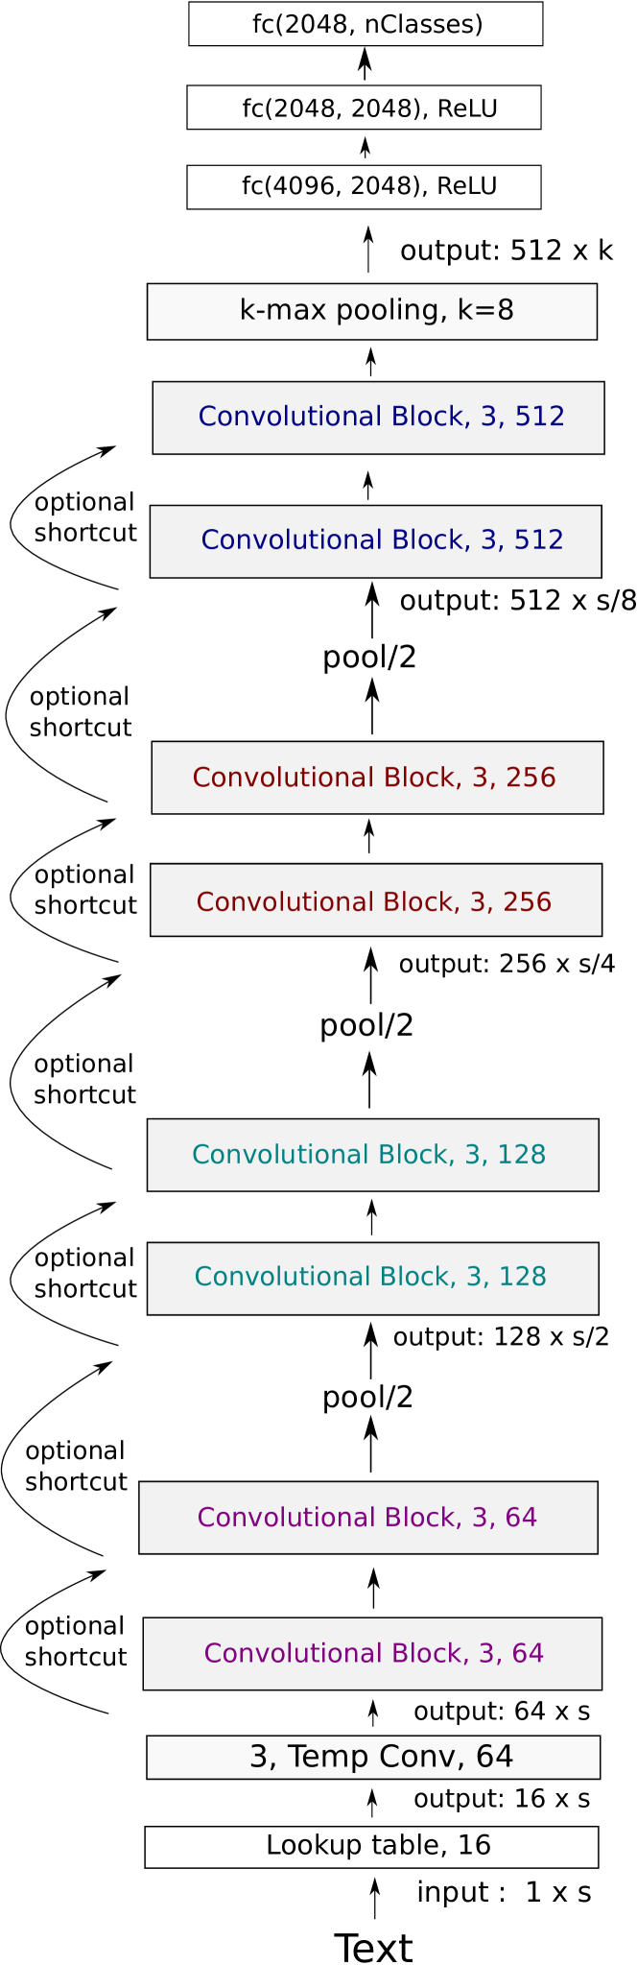
模型架构
深层字符级CNN
定义：从字符组合逐层抽象语义，通过多层卷积 - 池化结构提取特征，实现文本分类。
输入：固定输入长度1014字符，以16维向量嵌入，覆盖大小写、数字、标点共72类字符，为卷积层提供丰富的基础特征
卷积：网络堆叠29层卷积（卷积核宽度=3），从字符→子词→单词→短语→全句逐级建立特征，特征图从64扩展到512 池化：在浅层通过3层max-pooling构建高级语义结构同时控制计算量，在末端通过k-max pooling（k=8）挑选全局范围内最显著的激活值
输出：Softmax

Slide 11
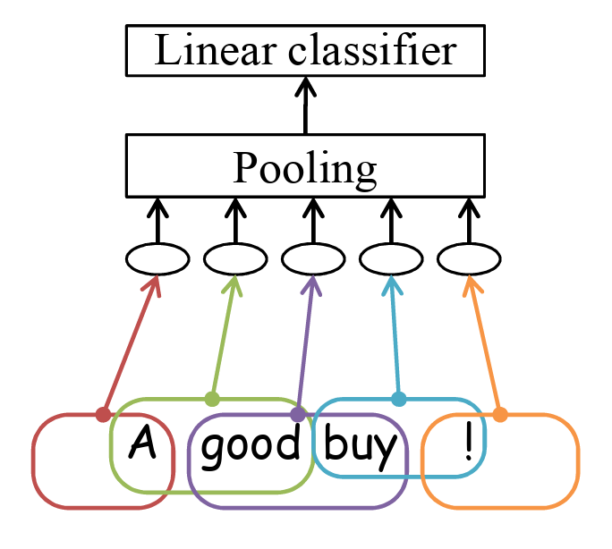
模型架构
浅层词级CNN
定义：卷积提取局部特征，池化聚合特征，进行文本分类。
输入：输入为one-hot词索引序列，不固定文档长度，限制30K个高频词汇表，超出词汇表的部分映射为零向量。 卷积：1层卷积对词窗口进行特征提取，卷积核数量一般为500–1000。 池化：最大池化 输出：Softmax

Slide 12
03
主要贡献与创新点

Slide 13



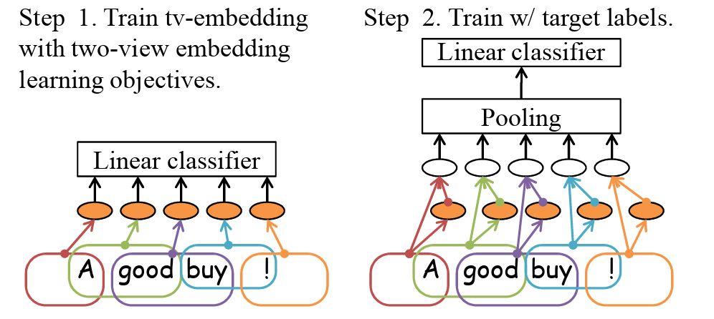
词级CNN特征增强创新
tv-embedding（双视窗嵌入）
第一阶段（无监督训练）：
使用无标注数据训练一个双视角嵌入模型，让模型能够基于一个文本区域预测相邻文本区域。
收集上下文词袋（Bag-of-{1,2,3}-grams）, 训练得到一个能够捕捉词序列的语义关系的 tv-embedding
第二阶段（监督训练）：
将输出的embedding作为额外输入，提升CNN分类性能。
Notes:
tv-embedding 并非本论文首次提出，但在本论文的对比中是提升词级 CNN 性能的关键技术。

Slide 14


基础型词级CNN
看短语局部
强激活的 region 做 max-pooling
很容易被多个强正向表达误导
正向词分布密集，会形成强烈的积极激活
高概率 误判为 正面
增强型词级CNN
看短语语义 + 上下文语义
预测并捕获真实语义
精准识别 “转折后的评价才是核心”
判定评论本质是 负面

Slide 15

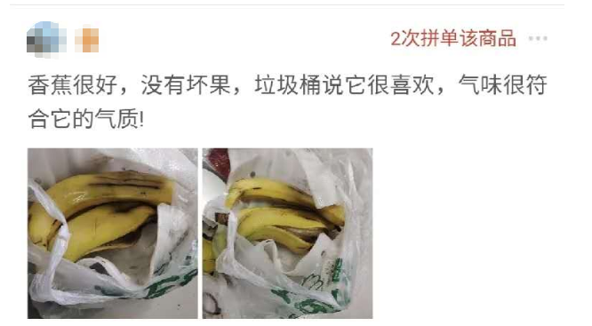




Slide 16

tv-embedding 的优势
学习 region 常出现的上下文语义
能知道这类短语通常对应什么 语境
学习某领域常见 表达方式，不同对象的 描述方式，以及讽刺结构、转折结构
能理解更多自然语言的实际 表达习惯

Slide 17
04
实验设计与结果分析

Slide 18


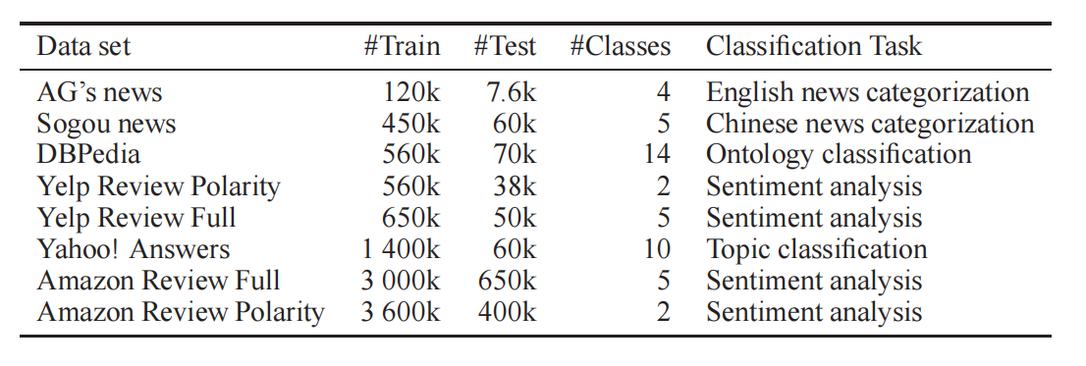
数据集选择
选用8个公开大规模数据集，样本量从数十万到百万级，
覆盖新闻、百科、评论多种领域，确保结论具有广泛适用性。
AG新闻
搜狗新闻（中文罗马化处理）
语义网知识库
Yelp购物网站的评论数据集（情感极性）
Yelp购物网站的评论数据集（评论分数）
来自“Yahoo Answers”网站的问题和答案
Ama购物网站的评论数据集（评论分数）
Ama购物网站的评论数据集（情感极性）

Slide 19



实验设置
预处理流程
对比基线
评估指标
预处理统一转小写、截断补齐至固定长度，消除格式差异对实验结果的干扰，保障实验的公平性。
所有模型在同一GPU服务器训练，保证硬件条件一致。
采用相同的训练框架、优化器及训练超参数，消除环境差异对实验结果的干扰
采用错误率作为评估指标，训练集、验证集、测试集按官方划分，确保结果的可靠性。

Slide 20
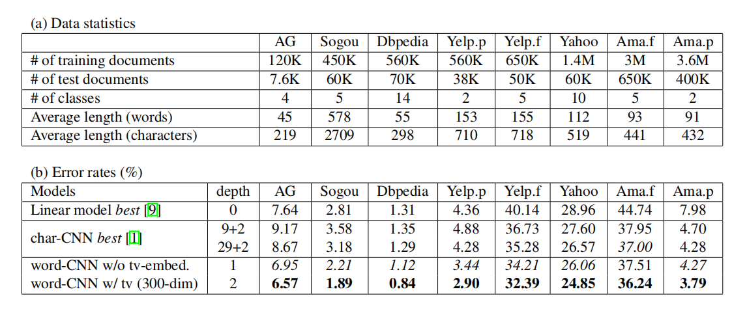

结果分析
实验数据

Slide 21
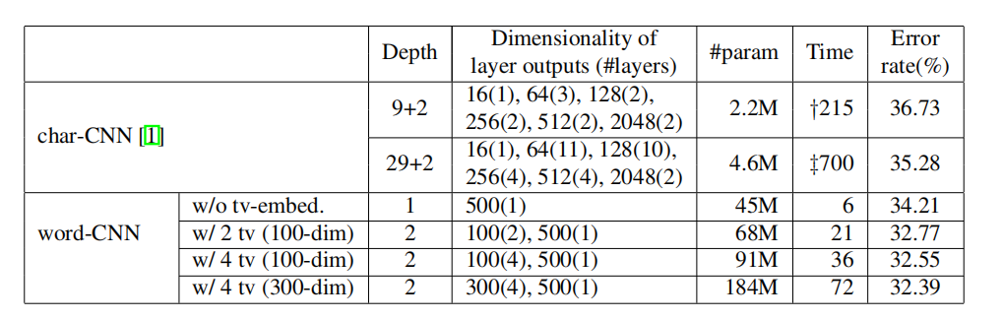
结果分析
算法性能对比结果
* 词级模型单批推理时间仅为字符级的三分之一，参数总量虽略高，但可通过剪枝与量化压缩，更适合实时部署场景。

Slide 22
结果分析
对比总结
维度 | 字符级 CNN（论文 1） | 词级 CNN（论文 3、4）
输入单位 | 字符（72 类基础字符） | 单词（30K 高频词）/ 文本区域（连续单词序列）
模型深度 | 极深（9-29 层卷积） | 浅层（1-3 层卷积）
精度表现 | 仅超大规模数据接近词级 CNN 小数据不如线性模型 | 所有数据集均最优，错误率最低
速度与效率 | 推理速度慢，深层需串行处理 | 推理速度快，支持并行处理
适用场景 | 低资源语言、拼写纠错敏感场景 | 情感分析、主题分类等通用场景
Notes:
浅层词卷积神经⽹络（word-CNN）的计算速度远快于深层字符卷积神经⽹络（char-CNN）。这是因为深层字符卷
积神经⽹络需要处理更多的⽂本单元，因为每个⽂档中的字符数远多于单词数，⽽且许多层需要按顺序处理。这正
是浅层词卷积神经⽹络的⼀个实际优势。
浅层词卷积神经⽹络（word-CNN）使⽤更多参数，因此需要占用更多存储空间。减少双视图嵌⼊的数量和维度可以减少参数数量，但代价是精度略有下降。

Slide 23
05
局限性与未来展望

Slide 24



当前局限与改进空间
1
预处理一致性
未对深层字符级CNN进行重新训练优化，仅引用了现有有结果进行对比，且字符级CNN 的固定长度预处理可能会影响其性能，导致对比不够严谨，需统一预处理进行更严谨的对比。
2
tv-embedding数据来源
v-embedding 使用训练集的文本（忽略标签）作为无监督语料，未充分挖掘大规模无标签文本，半监督优势尚未最大化，需拓展数据来源。
模型结构多样性
3
实验仅考察单卷积层与二十九层极端对比，缺少中间深度消融，未来需进一步探索。

Slide 25

未来研究方向
统一预处理与消融实验
模型结构拓展
统一预处理与数据划分，进行更严谨的多深度消融，验证中间层数对性能与效率的折中，完善实验体系。
引入多区域卷积、注意力池化与动态路由，探索结构多样性带来的边际收益，丰富模型架构。
tv-embedding优化
参数压缩与多语言应用
将tv-embedding扩展至纯粹无标签数据，结合自监督预训练，进一步释放特征增强潜力，提升模型性能。
开展参数压缩、量化与多语言迁移实验，检验模型在边缘设备与跨语种场景下的鲁棒性，拓展应用范围。

Slide 26
小组分工说明
周明源
主要负责：浅层词级 CNN 模型与创新方法
《Effective use of word order for text categorization with convolutional neural networks》、《Semi-supervised convolutional neural networks for text categorization via regionembedding》
团队成员
主要负责：深层字符级 CNN 模型设计与机制
《Very deep convolutional networks for natural language processing》
孙琳
主要负责：两类 CNN 模型的对比与总结，制作汇报PPT
《CNN for Text Categorization:Shallow Word-level vs. Deep Character-level》
程浩楠

Slide 27


THANK YOU FOR READING！
感谢您的观看
汇报人：程浩楠
汇报日期：2025/11/18

